Slide 1



Dzikie serce cz. 5 strategia (rozdz. 9)
Ks. Tomasz Krupnik
Wójtowice 2025

Slide 2

Mnie nie ma!
Ks. Tomasz Krupnik
Wójtowice 2025

Slide 3

Nieustanne Oskarżenia
Ks. Tomasz Krupnik
Wójtowice 2025

Slide 4

Przynęta
Ks. Tomasz Krupnik
Wójtowice 2025

Slide 5

Zastraszanie, żebyś uciekł
Ks. Tomasz Krupnik
Wójtowice 2025

Slide 6
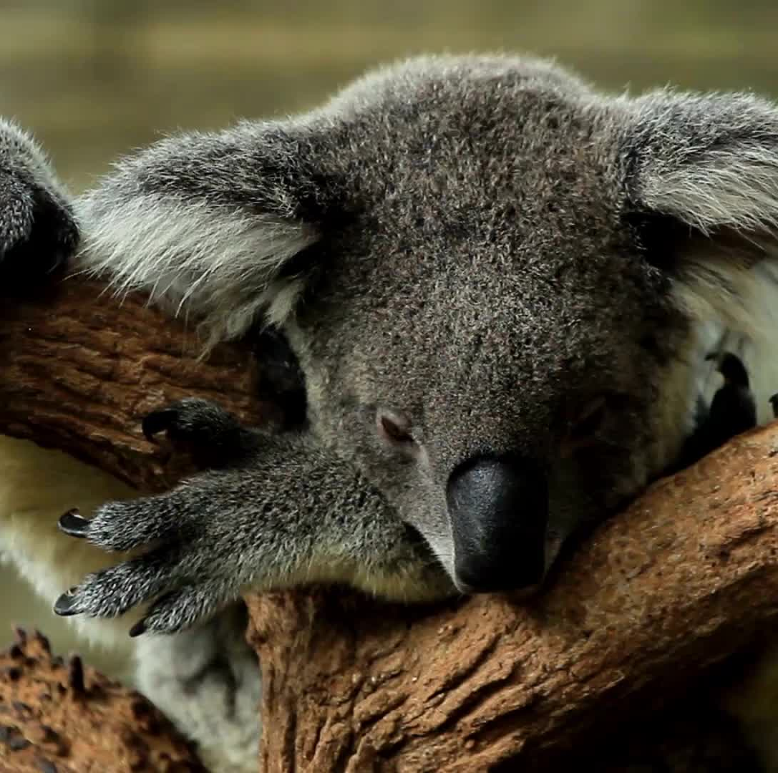
Lenistwo. Dawid
Ks. Tomasz Krupnik
Wójtowice 2025

Slide 7
Kiedy Chrystus przestaje dawać sercu spełnienie, dusza po kryjomu wyruszy w poszukiwaniu innych kochanków.
Ks. Tomasz Krupnik
Wójtowice 2025

Slide 8

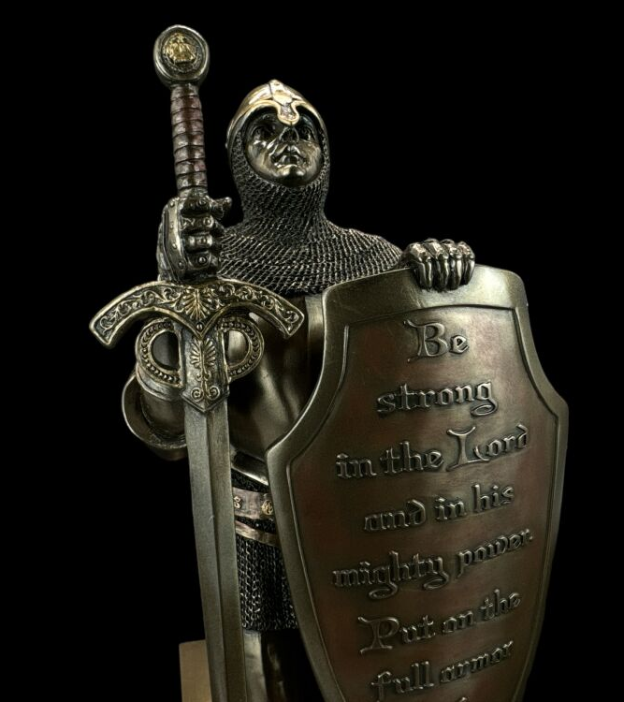
Modlitwa
Ks. Tomasz Krupnik
Wójtowice 2025

Slide 9
Mężczyźni z trudem akceptują fakt. Że potrzeba im innych mężczyzn
Ks. Tomasz Krupnik
Wójtowice 2025

Slide 10
Nie potrzebujemy spotkany miłych facetów ale zebrań naprawdę groźnych mężczyzn
Ks. Tomasz Krupnik
Wójtowice 2025

Slide 11
Rozdział 10 Zdobyć EWĘ
Ks. Tomasz Krupnik
Wójtowice 2025

Slide 12

Siła mężczyzny niezbędna kobiecie
Ks. Tomasz Krupnik
Wójtowice 2025

Slide 13
Albo ją upiększy albo zniszczy
Ks. Tomasz Krupnik
Wójtowice 2025

Slide 14
Józef i Juda (Er. Onan. Szela)
Ks. Tomasz Krupnik
Wójtowice 2025

Slide 15
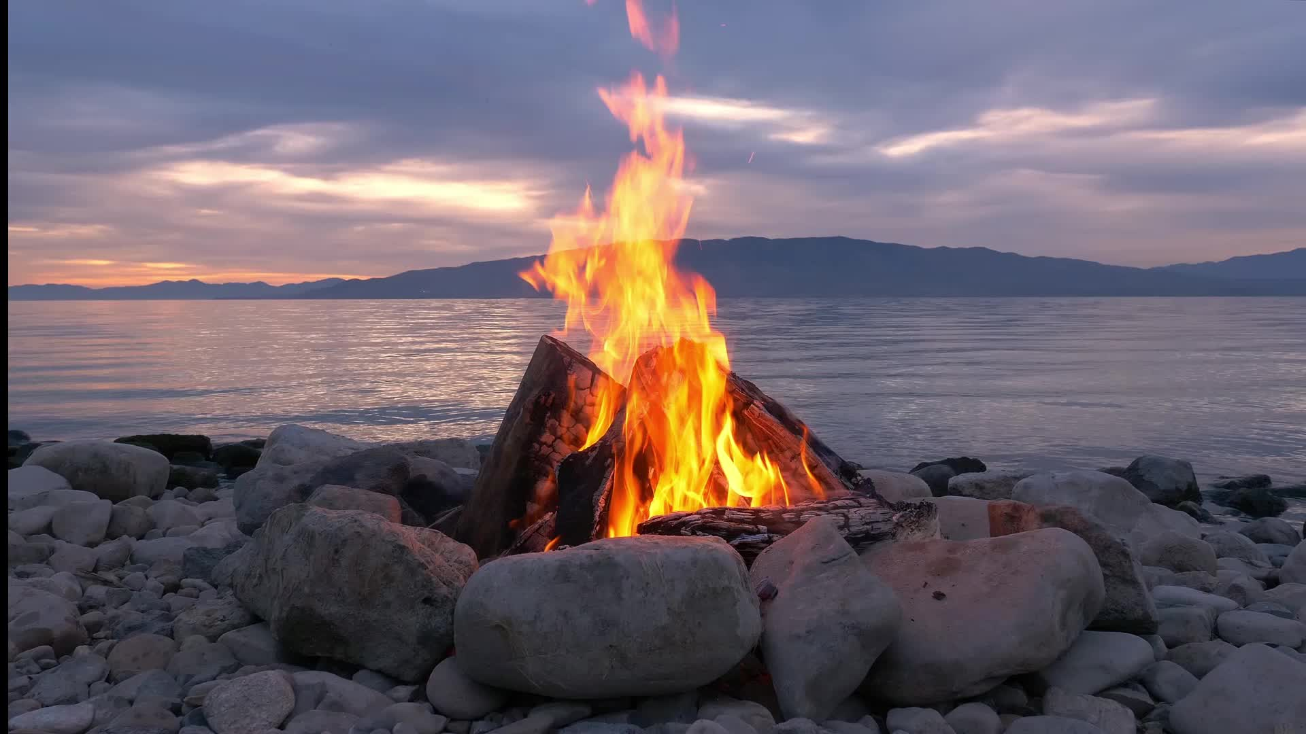
Rozdział 11 – sobota godz. 19.00 - ognisko
Ks. Tomasz Krupnik
Wójtowice 2025

